Slide 1
DATA ANALYST PORTFOLIO
Customer Churn Analysis
Telco Customer Churn Dataset
Mengidentifikasi pola, driver, dan segmen berisiko churn pada pelanggan telekomunikasi — dari data mentah hingga rekomendasi bisnis yang terukur dampaknya.
BigQuery · SQL
Python · Pandas
XGBoost
Power BI
DISUSUN OLEH
SUMBER DATA
UKURAN DATA
Hadi Rahman
Kaggle — Telco Customer Churn
7.043 baris × 21 kolom

Slide 2
RINGKASAN
Executive Summary
7.043
26,54%
1.869
$2,86 Jt
TOTAL PELANGGAN
CHURN RATE
PELANGGAN CHURN
HISTORICAL REVENUE DARI CHURN
Perusahaan telekomunikasi ini kehilangan 26,54% basis pelanggannya — jauh di atas ambang sehat industri telco (15–20%). Risiko churn tidak tersebar merata: terkonsentrasi pada pelanggan baru (tenure 0–12 bulan), kontrak Month-to-month, layanan Fiber optic, dan metode bayar manual (Electronic check).
Seluruh pola divalidasi lewat uji Chi-square (p < 0.001) dan dikonfirmasi model XGBoost, yang menempatkan Contract, tenure, dan InternetService sebagai fitur paling berpengaruh — selaras penuh dengan EDA. Model menangkap 79% pelanggan yang benar-benar akan churn (recall).
Rekomendasi utama: insentif migrasi ke kontrak tahunan, program onboarding 12 bulan pertama, dan dorongan pembayaran otomatis — dengan potensi penyelamatan pendapatan berulang yang signifikan setiap bulan (detail di Bagian Impact).
Executive Summary
2 / 16

Slide 3
BAGIAN 01
Background & Business Problem
Konteks Industri
STAKEHOLDER
Bisnis telekomunikasi berjalan dengan model subscription — pendapatan datang berulang selama pelanggan tetap aktif. Biaya akuisisi pelanggan baru bisa 5–7× lebih mahal dibanding mempertahankan pelanggan lama, membuat retensi menjadi pengungkit profitabilitas paling besar.
Retention / CRM
Segmen prioritas & onboarding
Marketing
Problem Statement
Insentif kontrak & bundling
Segmen pelanggan mana yang paling rentan churn?
Faktor layanan/kontrak apa yang paling berkontribusi?
Berapa besar potensi kerugian pendapatannya?
Langkah retensi mana yang paling efisien diprioritaskan?
Product
Evaluasi kualitas Fiber optic
Finance / Mgmt
Revenue at risk & dampak
01 · Background & Business Problem
3 / 16

Slide 4
BAGIAN 02
Business Questions & Objectives
Pertanyaan Bisnis
Dijawab Di
Berapa churn rate & revenue terkait pelanggan churn?
EDA Overview
Kontrak & tenure seperti apa yang paling rawan churn?
Bivariate, Multivariate
Apakah Fiber optic vs DSL berpengaruh ke churn?
Bivariate, Multivariate
Apakah layanan tambahan menahan pelanggan?
Bivariate
Apakah metode bayar & tagihan berkaitan dgn churn?
Bivariate
Apakah pola ini signifikan & bisa divalidasi model?
Uji Statistik, XGBoost
Rekomendasi mana paling efektif & berapa dampaknya?
Insight & Impact
METRIK SUKSES
Churn Rate · Revenue at Risk (Historical & Monthly Recurring) · Retention Rate per Segmen & Cohort Tenure
02 · Business Questions & Objectives
4 / 16

Slide 5
BAGIAN 03
Dataset Overview
Sumber: Kaggle — “Telco Customer Churn” oleh blastchar. Granularity: 1 baris = 1 pelanggan.
7.043
21
28
0
BARIS (PELANGGAN)
KOLOM ASLI
KOLOM SETELAH FEATURE ENG.
MISSING VALUE TERSISA
Demografi
Loyalitas
gender, SeniorCitizen, Partner, Dependents
tenure, TenureGroup*
Layanan Telepon
Layanan Internet
PhoneService, MultipleLines
InternetService + 6 add-on (Security, Backup, Protection, Support, Streaming TV/Movies)
Kontrak & Billing
Biaya & Target
Contract, PaperlessBilling, PaymentMethod
MonthlyCharges, TotalCharges, Churn
03 · Dataset Overview
5 / 16

Slide 6
BAGIAN 04 · BIGQUERY / SQL
Data Cleaning
Masalah
Baris Terdampak
Tindakan
TotalCharges string/kosong
11 baris (tenure=0)
Cast ke FLOAT64, kosong → 0.0
“No phone/internet service”
7 kolom terdampak
Diseragamkan menjadi “No”
SeniorCitizen format 0/1
Seluruh baris
Dikonversi ke Yes/No
Auto-convert ke BOOL (BigQuery)
5 kolom
Dikembalikan ke string Yes/No
CASE WHEN CAST(SeniorCitizen AS STRING) = '1' THEN 'Yes' ELSE 'No' END AS SeniorCitizen
CASE WHEN MultipleLines = 'No phone service' THEN 'No' ELSE MultipleLines END AS MultipleLines
CATATAN ENGINEERING — IDEMPOTENCY
Kondisi = '1' hanya valid saat dijalankan pertama kali. Jika di-run ulang pada data yang sudah bersih (‘Yes’/‘No’), seluruh nilai ‘Yes’ berisiko berubah jadi ‘No’ secara diam-diam. Perbaikan: gunakan IN ('1','Yes') agar query aman dijalankan berulang.
04 · Data Cleaning
6 / 16

Slide 7
BAGIAN 05 · BIGQUERY / SQL
Feature Engineering
TenureGroup
5 bucket lama berlangganan
Analisis cohort loyalitas
ChargeSegment
Low / Medium / High Value
Segmentasi daya beli pelanggan
AutoPayFlag
Auto Pay vs Manual Pay
Uji hipotesis retensi via autodebet
TotalAddOns
Jumlah layanan tambahan (maks. 6)
Proxy switching cost pelanggan
HasProtectionBundle
Punya Security/Tech Support
Uji hipotesis layanan pelindung
ChurnFlag
1/0 dari Churn Yes/No
Mempermudah agregasi churn rate
CHARGELOGICVALIDATION — DITAMBAHKAN
Flag anomali |TotalCharges − (tenure × MonthlyCharges)| > 50, dilaporkan lewat query GROUP BY ChargeLogicValidation. Proporsi “Normal” vs “Anomali” dicantumkan sebagai catatan data quality — bukan dihitung lalu dibiarkan tak terpakai.
05 · Feature Engineering
7 / 16

Slide 8
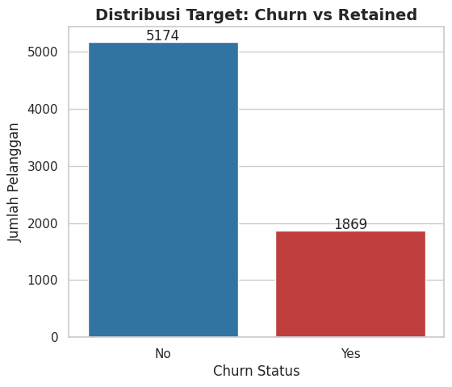
BAGIAN 06 · PYTHON
Data Profiling & Class Balance
HASIL PENGECEKAN STRUKTUR
7.043 baris, 28 kolom (21 asli + 7 hasil feature engineering) — konsisten dengan output SQL. Missing value: 0 di seluruh kolom — membuktikan cleaning TotalCharges berhasil menutup seluruh celah.
CATATAN — DATA IMBALANCED
Proporsi Churn 26,54% berbanding Retained 73,46% menunjukkan data imbalanced. Penting untuk tahap predictive modeling (Bagian 08) — perlu penanganan khusus (scale_pos_weight) agar model tidak bias ke kelas mayoritas.
TIPE DATA
Distribusi Churn vs Retained pada 7.043 pelanggan
tenure, MonthlyCharges, TotalCharges sudah benar sebagai int64/float64, bukan lagi object/string — hasil cleaning di BigQuery terbawa sempurna ke Python.
06 · Data Profiling
8 / 16

Slide 9
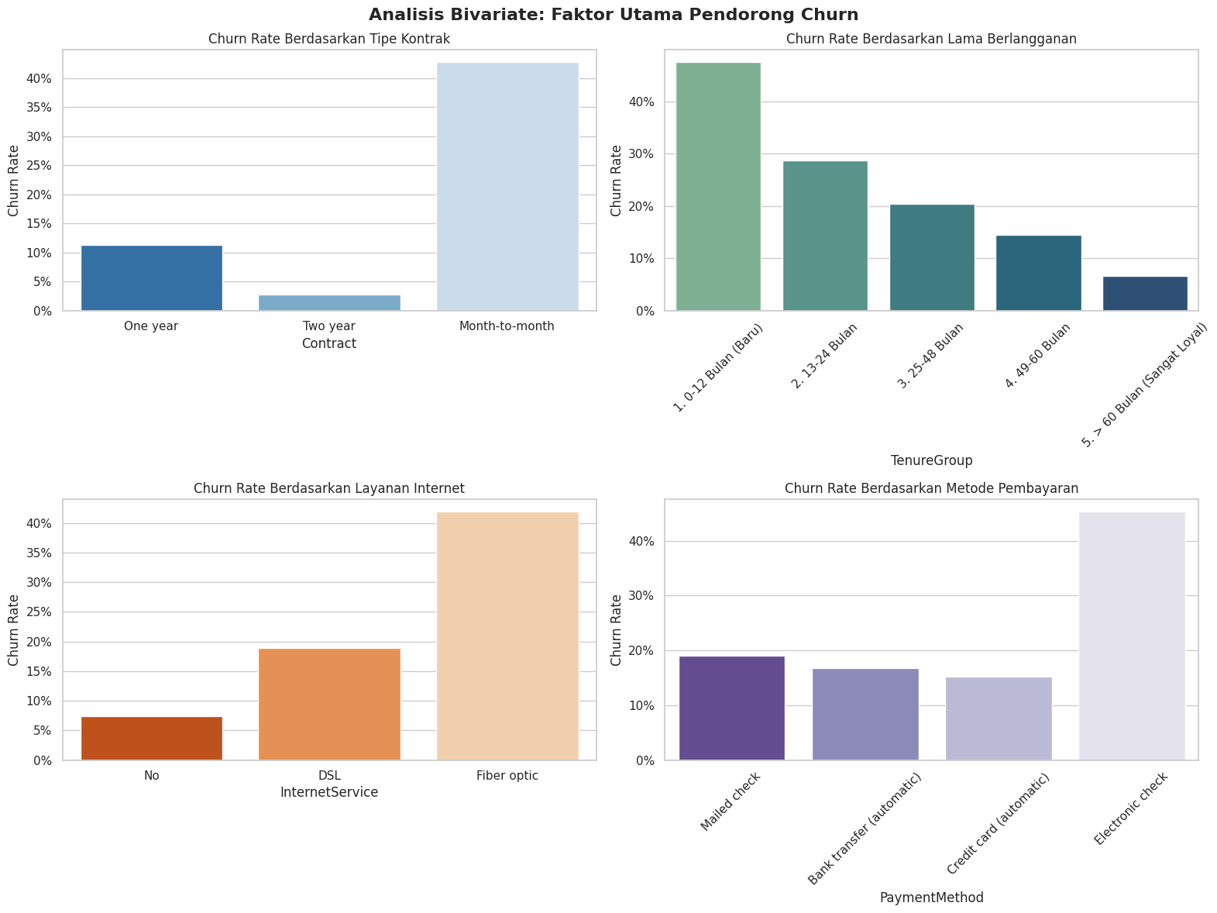
BAGIAN 07.2 · PYTHON
EDA — Bivariate: Driver Utama Churn
INSIGHT
Contract Month-to-month: churn jauh lebih tinggi dari One/Two year.
Tenure 0–12 bulan: fase paling rawan churn.
Fiber optic: churn lebih tinggi dari DSL.
Electronic check: metode bayar dengan churn tertinggi.
VALIDASI STATISTIK
Chi-square: Contract, InternetService, dan PaymentMethod seluruhnya signifikan terhadap churn (p < 0.001) — detail di Slide 11.
07.2 · EDA — Bivariate
9 / 16

Slide 10
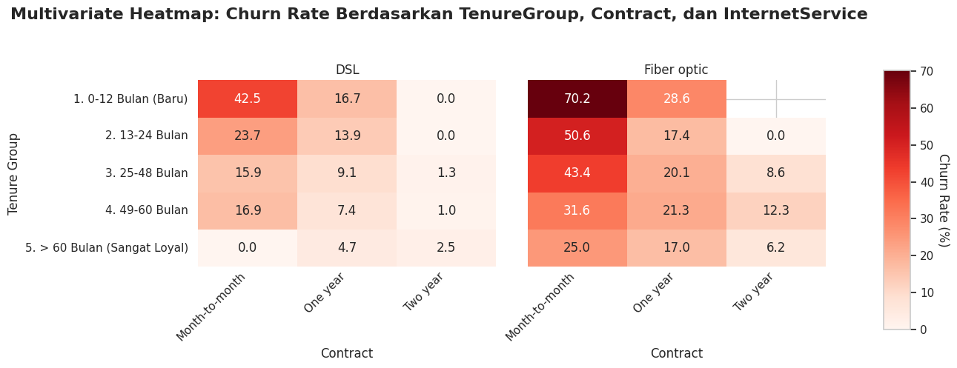
BAGIAN 07.5 · PYTHON
EDA — Multivariate: Zona Merah Churn
INSIGHT — ZONA MERAH PALING PEKAT
Fiber optic memiliki churn rate jauh lebih tinggi dari DSL di hampir semua kombinasi TenureGroup × Contract. Segmen paling mematikan: pelanggan Fiber optic, tenure 0–12 bulan, kontrak Month-to-month — memvalidasi temuan SQL Query 4 (multivariate) secara visual.
07.5 · EDA — Multivariate
10 / 16

Slide 11
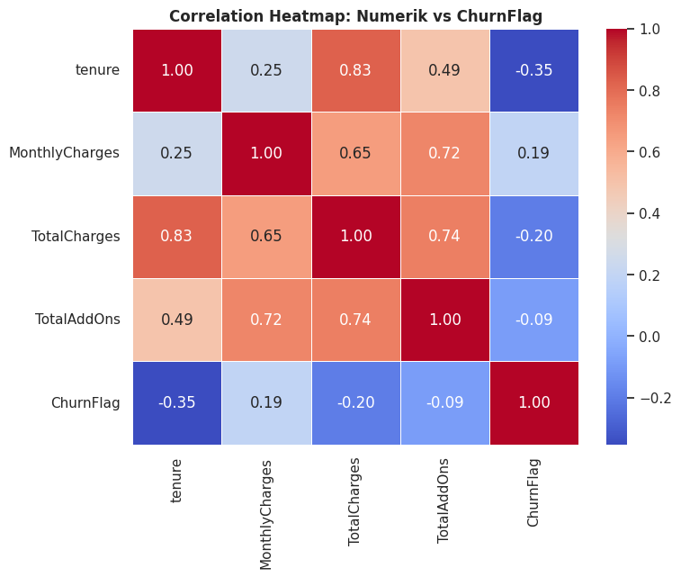
BAGIAN 07.6 · PYTHON
Validasi Kuantitatif — Uji Statistik
UJI CHI-SQUARE (KATEGORIK VS CHURN)
Variabel
Chi-square
P-value
Kesimpulan
Contract
1.184,60
< 0.001
Signifikan
InternetService
732,31
< 0.001
Signifikan
PaymentMethod
648,14
< 0.001
Signifikan
INSIGHT
Ketiga variabel kategorik utama sangat signifikan secara statistik (p < 0.001) — pola pada bivariate bukan kebetulan, melainkan asosiasi nyata dengan keputusan churn.
tenure: korelasi −0,35 · MonthlyCharges: +0,19 · TotalCharges: −0,20 · TotalAddOns: −0,17 (semua vs ChurnFlag)
07.6 · Validasi Statistik
11 / 16

Slide 12
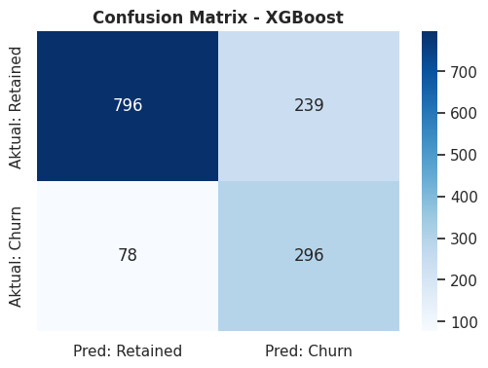
BAGIAN 08 · PYTHON / XGBOOST
Predictive Modeling — Evaluasi Model
0,55
0,79
0,65
0,78
Precision
Recall
F1-score
Accuracy
INTERPRETASI BISNIS
Model sengaja diarahkan memaksimalkan recall (menangkap 79% pelanggan yang benar-benar akan churn) meski precision menurun ke 0,55 — artinya 45% dari yang diprediksi churn adalah false positive.
Ini trade-off yang wajar secara bisnis: biaya memberi promo retensi ke pelanggan yang sebenarnya tidak akan churn jauh lebih murah dibanding biaya kehilangan pelanggan yang sebenarnya bisa diselamatkan. Dalam konteks churn prevention, recall tinggi lebih diprioritaskan dibanding precision tinggi.
08 · Predictive Modeling
12 / 16

Slide 13
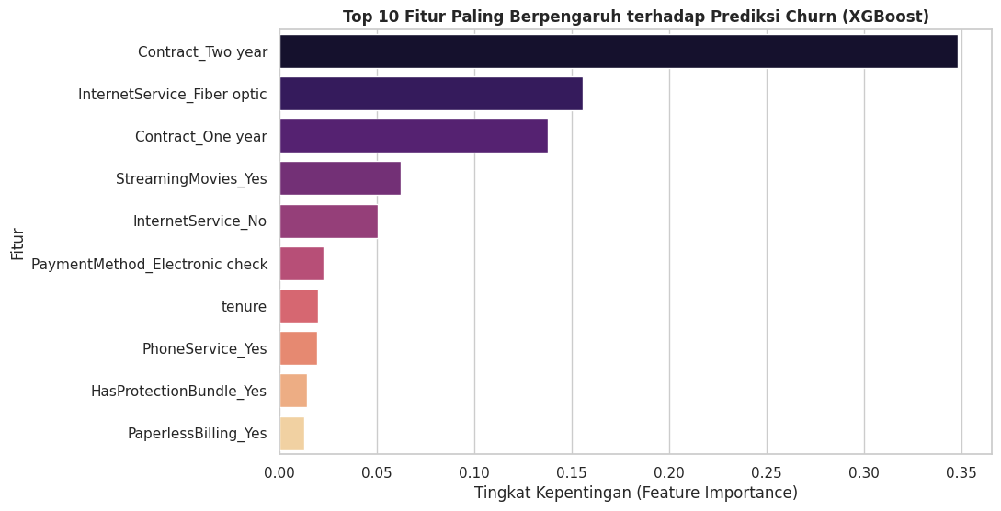
BAGIAN 08 · PYTHON / XGBOOST
Predictive Modeling — Feature Importance
CLOSING THE LOOP DENGAN EDA
Contract = fitur #1, disusul tenure & InternetService — memvalidasi penuh temuan bivariate & multivariate.
TotalCharges & MonthlyCharges konsisten dengan correlation heatmap.
OnlineSecurity & TechSupport masuk top feature — menegaskan hipotesis protection bundle.
KESIMPULAN
Feature importance XGBoost selaras penuh dengan insight EDA — memberi landasan solid dan saling menguatkan untuk strategi retensi di slide Rekomendasi.
08 · Feature Importance
13 / 16

Slide 14
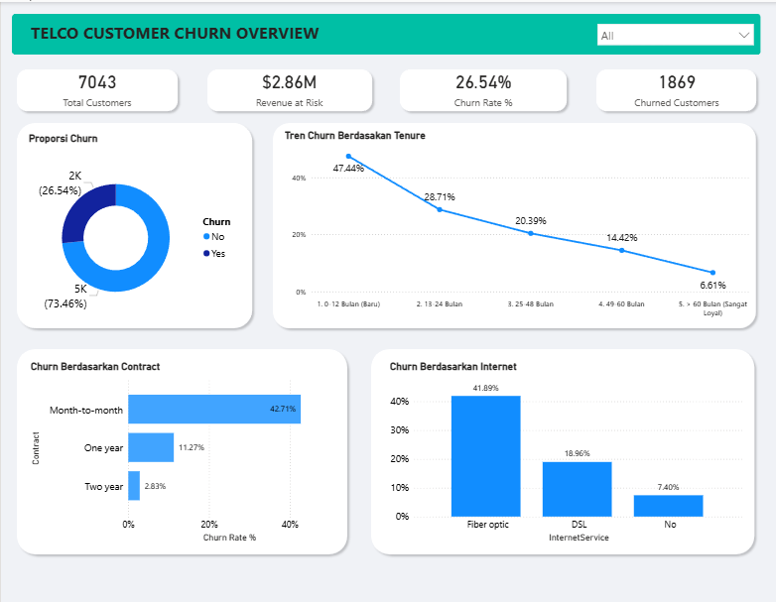
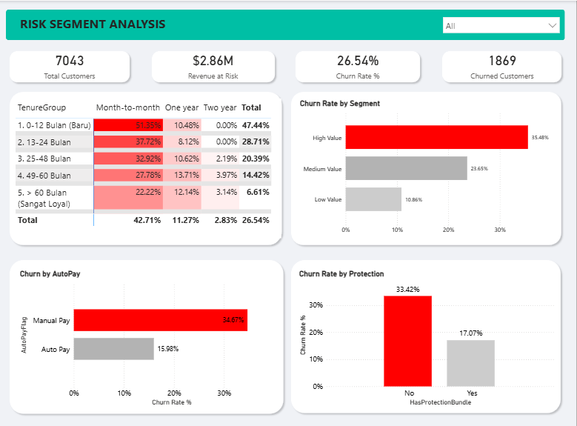
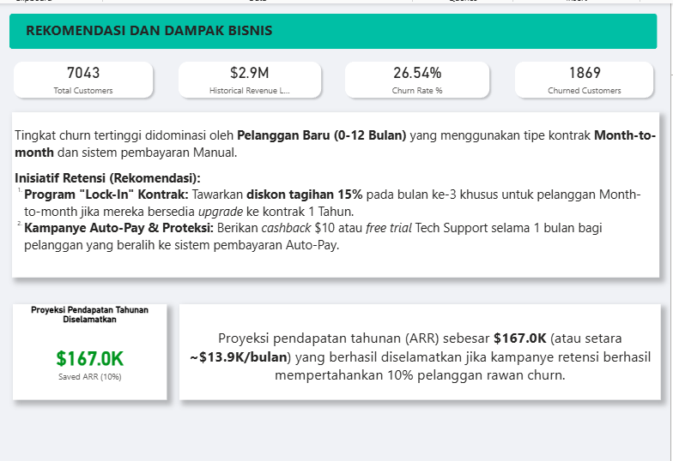
BAGIAN 09 · POWER BI
Dashboard — 3 Halaman Interaktif
Overview
Segment Deep Dive
Recommendation
KPI utama, proporsi churn, tren berdasarkan tenure
Matriks TenureGroup × Contract, ChargeSegment, AutoPay
Segmen prioritas, rekomendasi, proyeksi dampak
CATATAN PERBAIKAN METRIK
“Saved Revenue (10% Success)” dihitung dari SUM(TotalCharges) — basis historis, bukan recurring. Basis yang benar: SUM(MonthlyCharges) pelanggan churn (formula koreksi di slide Business Impact).
09 · Dashboard Power BI
14 / 16

Slide 15
BAGIAN 10
Insight & Rekomendasi
Insight
Rekomendasi
Tim
Prioritas
Kontrak bulanan churn tinggi
Program “Lock-In”: diskon bulan ke-3 untuk upgrade ke kontrak 1 tahun
Marketing
Tinggi
Churn tinggi di 12 bulan pertama
Program onboarding intensif dgn follow-up aktif
CRM
Tinggi
Pembayaran manual lebih rawan churn
Kampanye Auto-Pay: cashback / free trial Tech Support
Finance
Sedang
Tanpa protection bundle churn tinggi
Bundling gratis trial Security/Tech Support
Product
Sedang
Fiber optic churn tertinggi
Audit kepuasan layanan (survei/NPS)
Product
Rendah–Sedang
10 · Insight & Rekomendasi
15 / 16

Slide 16
BAGIAN 10.3
Business Impact
KOREKSI DEFINISI METRIK
Dashboard awal melabeli 10% dari SUM(TotalCharges) sebagai “pendapatan bulanan diselamatkan” — keliru karena TotalCharges bersifat kumulatif historis. Formula yang benar: SUM(MonthlyCharges) pelanggan churn × 12 untuk basis tahunan.
KONSERVATIF
MODERAT
OPTIMIS
5%
10%
20%
dari pelanggan churn berhasil dipertahankan
dari pelanggan churn berhasil dipertahankan
retensi difokuskan pada segmen “zona merah”
KPI MONITORING PASCA-IMPLEMENTASI
Churn rate bulanan · Retention rate per cohort tenure · Adoption rate autopay · Recall & precision model XGBoost
Customer Churn Analysis Portfolio — Hadi Rahman
16 / 16

